Slide 1


















1607 den engelska kolonin Virginia
1620 Mayflower -> Massachusetts
1773 Dec Tepartyt i Boston
1775-1783 Amerikanska frihetskriget
1861/1865 Inbördeskriget
1787 författning
(1500-talet – 1900-talet)
handelsutveckling
1356 – 1862 hansan
hadelsvägarna över havet & koloni ekonomisk
Tax, culture and technology of Greece & Roman
1600-talet Heliocentrisk världsbild
1760-1840 Industrial Revolution
1492 Colombus (America)
1497 Vasco da Gama (India)
1870-1914 2nd Industrial Revolution
Upplysningen
1715-1789 Montesquieu, Rousseau, Voltaire
1400-1600 Renässansen
380 Edict of Thessalonica
Medeltiden
(500-talet – 1500-talet)
convert to Christianity
1618 - 1648 Trettioårskriget
1517 Martin Luther (Protestant)
1917 Ryska revolutionen
Empire (Rome)
Feodalism (Europe)
arbetarklassen
Republic (Rome)
1789-1799 Franska revolutionen
borgarklassen
-509
27
476
1400
1500
1600
1700
1800
1900

Slide 2
arbetarklassen
1917 Ryska revolutionen
1789-1799 Franska revolutionen
(1500-talet – 1900-talet)
borgarklassen
handelsutveckling
1356 – 1862 hansan
hadelsvägarna över havet & koloni ekonomisk
Tax, culture and technology of Greece & Roman
1600-talet Heliocentrisk världsbild
1492 Colombus (America)
1497 Vasco da Gama (India)
1760-1840 Industrial Revolution
1870-1914 2nd Industrial Revolution
Upplysningen
1715-1789 Montesquieu, Rousseau, Voltaire
Medeltiden
(500-talet – 1500-talet)
1400-1600 Renässansen
convert to Christianity
Feodalism (Europe)
-509
27
476
1400
1500
1600
1700
1800
1900

Slide 3

1607 den engelska kolonin Virginia
1620 Mayflower -> Massachusetts
1773 Dec Tepartyt i Boston
1775-1783 Amerikanska frihetskriget
9
4
1861/1865 Inbördeskriget
1787 författning
(1500-talet – 1900-talet)
handelsutveckling
1356 – 1862 hansan
hadelsvägarna över havet & koloni ekonomisk
Tax, culture and technology of Greece & Roman
1600-talet Heliocentrisk världsbild
6
3
1760-1840 Industrial Revolution
1870-1914 2nd Industrial Revolution
1492 Colombus (America)
1497 Vasco da Gama (India)
1
Upplysningen
1715-1789 Montesquieu, Rousseau, Voltaire
1400-1600 Renässansen
8
380 Edict of Thessalonica
Medeltiden
(500-talet – 1500-talet)
convert to Christianity
1618 - 1648 Trettioårskriget
1517 Martin Luther (Protestant)
1917 Ryska revolutionen
Empire (Rome)
Feodalism (Europe)
5
7
arbetarklassen
Republic (Rome)
1789-1799 Franska revolutionen
2
borgarklassen
-509
27
476
1400
1500
1600
1700
1800
1900

Slide 4
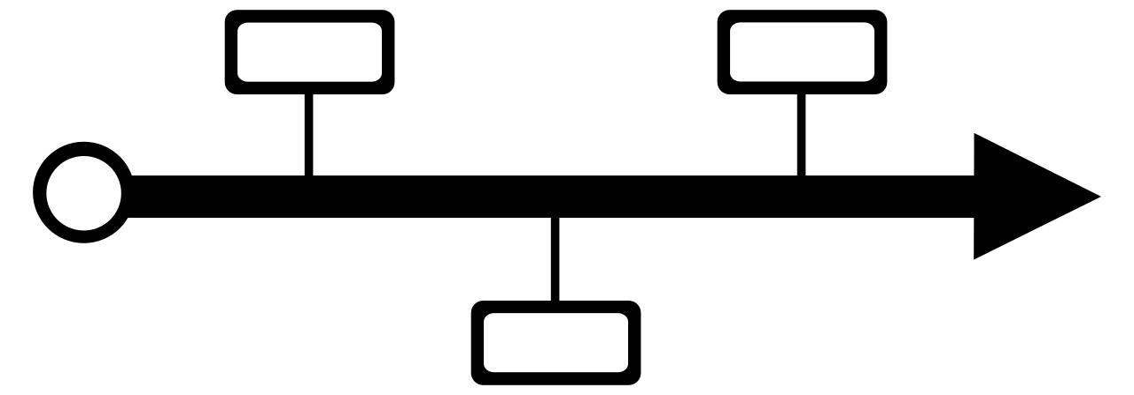







TIMELINE
500BC – 27 Roman Republic
Roman Empire
27 1st Roma Emperor Gavius Octovius Augustus
West Roman Empire
395 Roma Empire was split.
476 Romulus II was deposed and fall of west Roman empire
East Roman Empire (Byzantine)
481 Frankerriket by Clovis I
Medeltiden
(500-talet – 1500-talet)
Frankerriket
800 Karl den Store was crowned as “Roman Emperor”
West Frankerriket
843 Treaty of Verdun, föll sönder
East Frankerriket
888 Odo Robertian
870 fall of middle Frankerriket
911 Konrad I
England
919 Henry I (Saxony)
Frankrike
987 Frankrike by Hugh Capet ”House of Capet”
962 Otto I was crowned as “Roman Emperor”
1060 William the Conqueror invaded England
Tysk-romerska riket
1157 “Holy Roma Empire” named by Fredrick I
1328 last king of Capet Charles IV died; Philip started “House of Valoris”
1254-1273 interregnum (no king)
Edward III
Tysk-Roman Empire ruled by Habsburg
1337 - 1453 Hundred Years’ War
1356 Golden Bull (prince-elector)
1437 Habsburg (Österrike) -> Emperor
1492 Colombus (America)
1497 Vasco da Gama (India)
1400-1600 Renässansen
1453 Fall of Byzantine
1522 Två grenar av huset Habsburg
1517 Martin Luther (Protestant)
Spanska grenen
1568-1648 Nederländska frihetskriget by Karl V (1500-1558) and Filip II (1527-1598)
Österrikiska grenen
1588 Spanjorerna sände en stor flotta av England
1607 104 engelska kolonister steg i land vid Chesapeake Bay i Nordamerika (den engelska kolonin Virginia)
1593 Henrik av Navarra (Bourbon)
USA
1610-1643 Ludvig XIII; Richelieu (1624-1642)
1620 Mayflower -> Massachusetts
1624 Virgina blev kronkoloni(styrdes av den engelske kungen)
1618-1648 tretioåriga kriget
1648 Peace of Westphalia (Westfaliska freden)
Storbritannien
1707 Storbritannien
1643-1715 Ludvig XIV Kung Sol
1715-1789 Upplysningen
Many wars: 1701-1714 det spanska tronföljdskriget; 1700-1721 Great North War...
1756-1763 Sjuårskriget (mellan å ena sidan Tysk-romerska riket, Frankrike, Ryssland, Sverige och å andra Preussen och Storbritannien-Hannover.)
1775-1783 Amerikanska frihetskriget
1760-1840 Industrial Revolution
1789 – 1799 Fransk revolution; 1804-1814 Napoleon’s wars
1814 Wienkongressen (1814-Oct-30 - 1815-Juni)
1806 Battle of 3 emperors, disolution of ”Holy Roman Empire”
1861-1865 Inbördeskriget
1792-1804 1st French Republic 1804-1814 1st Empire; 1814-1830 Bourbon
1852-1870 2nd French Empire
1866 Austro-Prussian War, minister ”Otto Von Bismarck” -> formation of North German Confederation
1870-1914
2nd Industrial Revolution
1870 Frano-Prusian War
1871-1918 German Empire, Vilhelm I (Prussian King) became 1st Emperor

Slide 5














Europa börjar formas
(500 – 1500)
1000 ökade handeln och gamla städerna levde upp på nytt.
I början av 1300-talet var de flesta städer små och hade under 2000 invånare.
- Den organisation som romarna hade byggt upp för att styra och hålla ordning i sitt rike var borta.
- Den katolska kyrkan i Rom var nu den enda organisation som nådde ur över stora delar av västra Europa.
handelsutveckling
Vattenkraften
600 – 800 Vindkraften
(1500-talet – 1900-talet)
Bibeln på flera språk.
1526 Nya Testamentet : Latin -> I Sverige på svenska
600 En ny plog
800 En ny sele
påven
1450-talet Gutenbergs tryckpress
ärkebiskoparna
Latinet sprides i Europa
skolan / bibliotek i Aachen
biskoparna
Klostren (munkar och nunnor) sprider kristendommen och kunskap
prästerna
Medeltiden
(500-talet – 1500-talet)
convert to Christianity
1517 Martin Luther (Protestant)
Kung (riket)
Empire (Rome)
Feodalism (Europe)
Feodalism (Europe)
Propaganda och censur
storvasall eller länsherre (län)
undervasaller
27
476
800
1400
1500
På juldagen år 800 krönte påven Kal den store till romersk kejsare vide en guldstjänst i Rom. Påven ville tacka för att kung Karl hjälpt honom mot fiender.
- För första gången sedan 476 fanns det en kejsare i västra Europa.
- Påven i Rom hade tagit sig rätten att kröna denna kejsare.
- På detaa sätt närmade sig kyrkan och kejsaren varandra.
bönder

Slide 6









Teknik & Jordbruk (0 – 1500)
Ett lands industriella utveckling går i tre steg.
Steg I: Först säljer man råvaror till utlandet.
Steg II: Nästa steg är att förädla råvaror.
Steg III: Det tredje steget är att sälja färdiga varor.
Det tredje steget är det mest lönsamma.
Steg I
Steg II
Vattenkraften
600 – 800 Vindkraften
600 En ny plog
800 En ny sele
vinst
vinst
Jordbruk
Jordbruk
Varor
Varor
Geografi
Market
Geografi
Market
Geografi
Rå varor
Rå varor
Rå varor
1000 ökade handeln och gamla städerna levde upp på nytt.
I början av 1300-talet var de flesta städer små och hade under 2000 invånare.
500
Staten
1000
1500
Staten

Slide 7
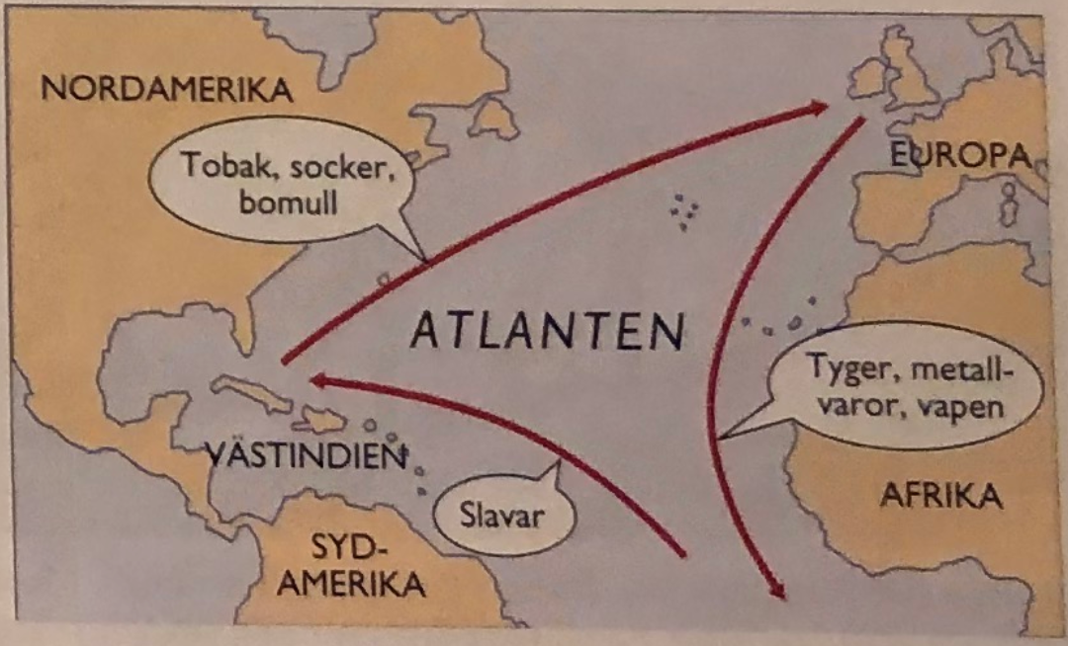
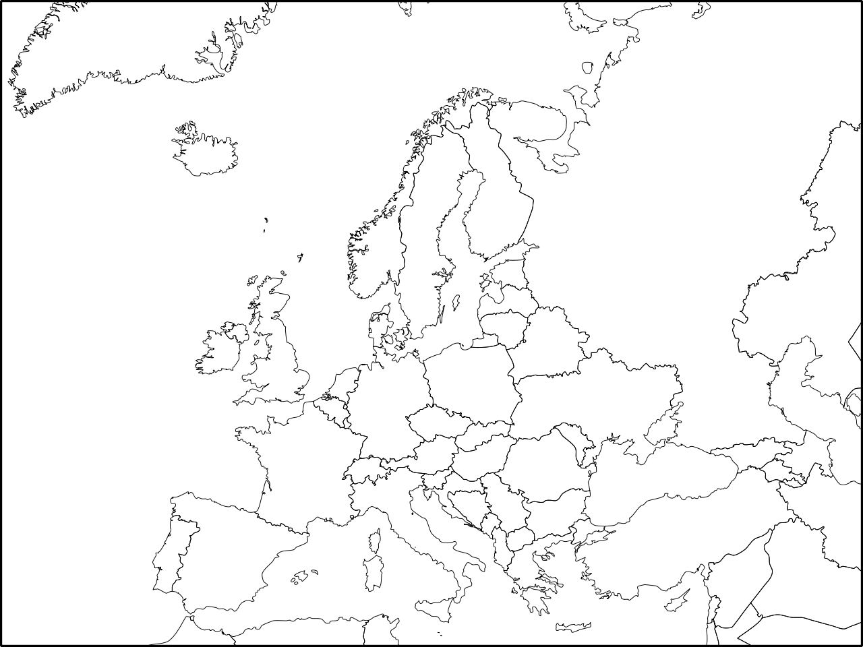

Tre stormakter
(500 – 1500)
Triangel handeln
(1500-talet – 1900-talet)
handelsutveckling
1356 – 1862 hansan
hadelsvägarna över havet & koloni ekonomisk
Tax, culture and technology of Greece & Roman
1492 Colombus (America)
1497 Vasco da Gama (India)
380 Edict of Thessalonica
Medeltiden
(500-talet – 1500-talet)
convert to Christianity
Maktkamp mellan starka stater
(krig för nya kolonierna, Lån, räntor)
Stärka monarkens makt (Richelieu)
Republic (Rome)
Empire (Rome)
Feodalism (Europe)
Två grenar av huset Habsburg
Byzantium
Giftermål och makt
-509
27
476
1400
1500
1600

Slide 8









Teknik & industri & eknomik (1500 – 1900)
Ett lands industriella utveckling går i tre steg.
Steg I: Först säljer man råvaror till utlandet.
Steg II: Nästa steg är att förädla råvaror.
Steg III: Det tredje steget är att sälja färdiga varor.
Det tredje steget är det mest lönsamma.
Steg II
Steg III
Triangel handeln
Den amerikanska revolutionen (1775-1783)
Den Franska revolutionen (1789-1799)
Den industriella revolutionen (1760-1914)
Landet hade goda hamnar och segelbara floder. Det fanns alltså transportleder innan jörnvägarna byggdes.
Arbetskraft
Uppfinningar ledde till att varor började massproduceras.
Borgarklassen kräv mer politiska makt och social hierarki förändras
transport
Mer varor, mer pengar
Det fanns många som ville ha arbete just når industrin behövde det.
Storbritannien hade genom sin framgångsrika handel över världshaven blivit världens rikaste land.
Teknik uppfinningar
vinst
kapital
vinst
Jordbruk
Pris
Jordbruk
Pris
Varor
Industri
Varor
Geografi
Market
Skatt och tull
Geografi
Market
Skatt och tull
Rå varor
Rå varor
Storbritannien hade de viktiga råvarorna stenkol och järn.
1500
Government
1700
Government

Slide 9
1607 den engelska kolonin Virginia
1620 Mayflower -> Massachusetts
1773 Dec Tepartyt i Boston
1775-1783 Amerikanska frihetskriget
1861/1865 Inbördeskriget
1787 författning
(1500-talet – 1900-talet)
handelsutveckling
1356 – 1862 hansan
hadelsvägarna över havet & koloni ekonomisk
Tax, culture and technology of Greece & Roman
1600-talet Heliocentrisk världsbild
1760-1840 Industrial Revolution
1492 Colombus (America)
1497 Vasco da Gama (India)
1870-1914 2nd Industrial Revolution
Upplysningen
1715-1789 Montesquieu, Rousseau, Voltaire
1400-1600 Renässansen
380 Edict of Thessalonica
Medeltiden
(500-talet – 1500-talet)
convert to Christianity
1618 - 1648 Trettioårskriget
1517 Martin Luther (Protestant)
1917 Ryska revolutionen
Empire (Rome)
Feodalism (Europe)
arbetarklassen
Republic (Rome)
1789-1799 Franska revolutionen
borgarklassen
-509
27
476
1400
1500
1600
1700
1800
1900

Slide 10






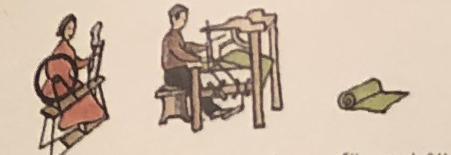



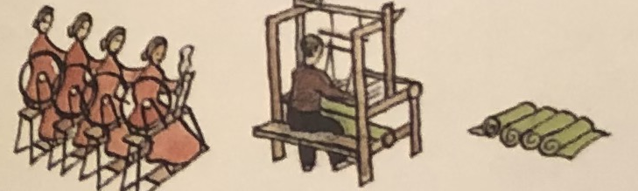
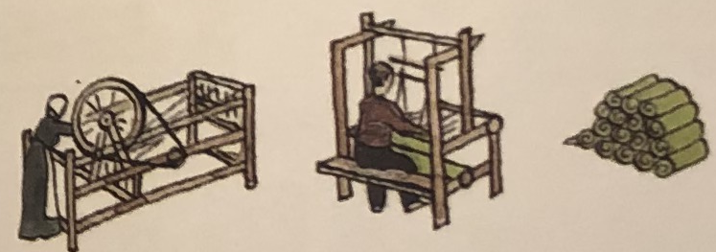

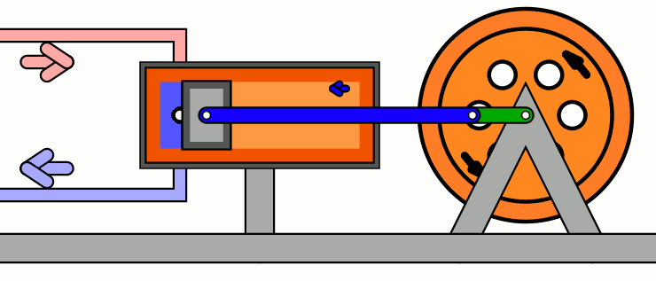
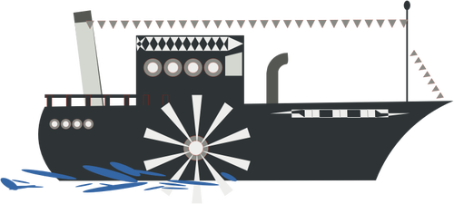
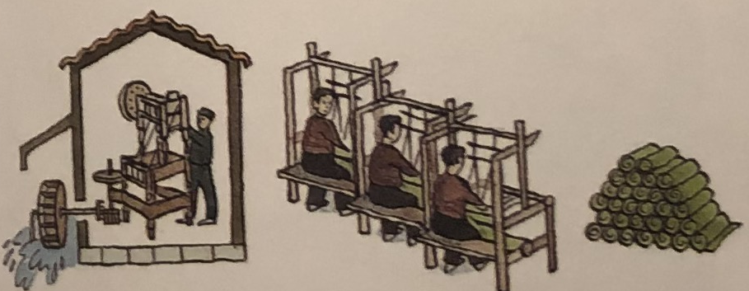


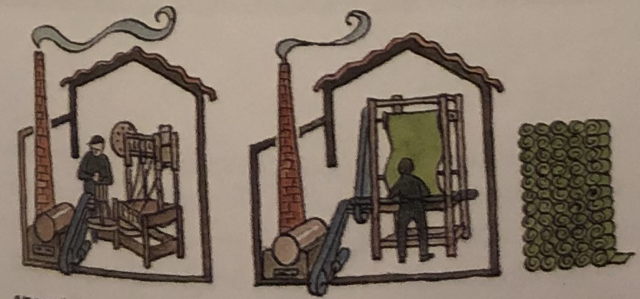

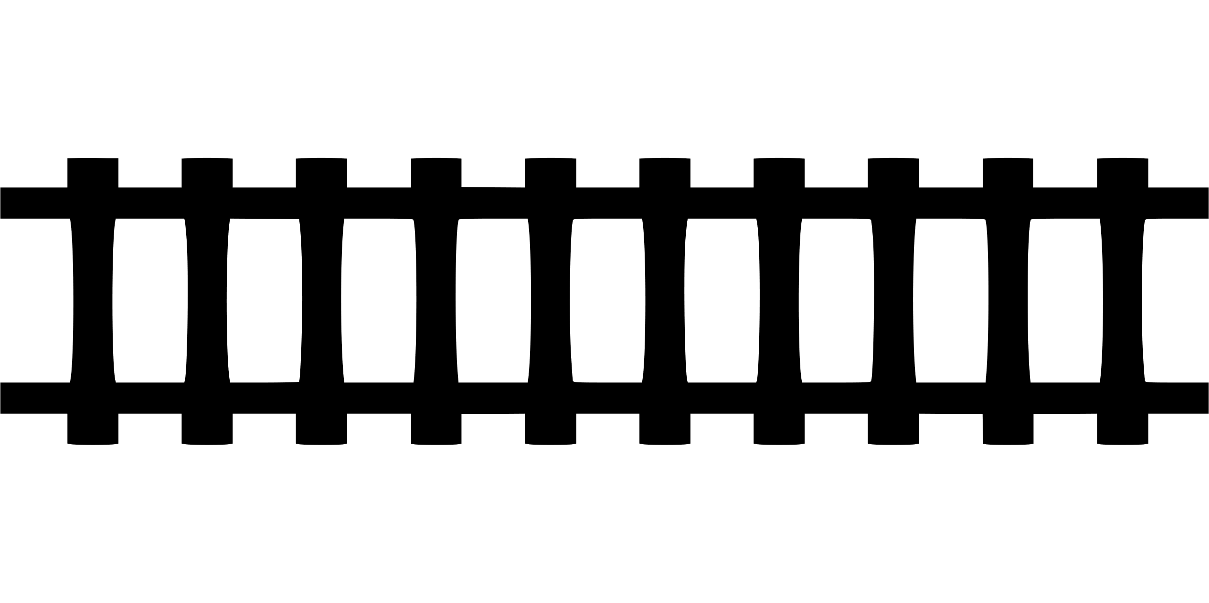

Den industriella revolutionen (1760-1840)
England
De nya metoderna inom jordbruket ökade alltså skördarna.
Detta gjorde det möjligt att få fram mat till alla dem som tvingats bege sig till städerna.
De som förlorade sina arbeten måste i stället bege sig till städerna och leta arbete där.
jordbruket
De nya metoderna att det inte behövdes så många som arbetade i jordbruket längre.
bränsle
material
spinnerier
väverier
1700
förläggare
Textilindustrin
1733 "Den flygande skytteln" uppfanns
Steg 1: maskinerna
Ångmaskinen
Spinneri maskin
1764 "Spinning Jenny"
En stadsdel för arbetare
Arbetare utan rättigheter
Trängsel och sjukdomar
1760-1840 Den industriella revolutionen
1769 Richard Arkwright lät spinnmaskinerna drivas av ett vattenhjul.
1765 James Watt ångmaskin
1807 Robert Fulton 1st ångbåten
1819 1st ångfartyget över Atlanten
Hemarbete blir fabriksarbete
Steg 2: att bygga fabriker för maskinerna.
1804 Richard Trevithick 1st lokomotivet
1814 George Stephenson effektiva lokomotivet
1785 Även vävstolarna drivs av maskiner. Hela textilindustrin böjar samlas till fabriker.
Fackföreningarna växer fram
Efter år 1840 började fabriksägare och politiker långsamt förstå att arbetarna blivit en kraft att räkna med.
1825 första järnvägen för allmänt bruk
Landsvägarna
Steg 3: Nu var det fabriksägaren som hade överblick och organiserade arbetet.
1700-talet John McAdam ” makadam”

Slide 11
Teknik & industri & eknomik (1500 – 1900)
Ett lands industriella utveckling går i tre steg.
Steg I: Först säljer man råvaror till utlandet.
Steg II: Nästa steg är att förädla råvaror.
Steg III: Det tredje steget är att sälja färdiga varor.
Det tredje steget är det mest lönsamma.
Steg II
Steg III
Triangel handeln
Den amerikanska revolutionen (1775-1783)
Den Franska revolutionen (1789-1799)
Den industriella revolutionen (1760-1914)
Landet hade goda hamnar och segelbara floder. Det fanns alltså transportleder innan jörnvägarna byggdes.
Arbetskraft
Uppfinningar ledde till att varor började massproduceras.
Borgarklassen kräv mer politiska makt och social hierarki förändras
transport
Mer varor, mer pengar
Det fanns många som ville ha arbete just når industrin behövde det.
Storbritannien hade genom sin framgångsrika handel över världshaven blivit världens rikaste land.
Teknik uppfinningar
vinst
kapital
vinst
Jordbruk
Pris
Jordbruk
Pris
Varor
Industri
Varor
Geografi
Market
Skatt och tull
Geografi
Market
Skatt och tull
Rå varor
Rå varor
Storbritannien hade de viktiga råvarorna stenkol och järn.
1500
Government
1700
Government

Slide 12



Den industriella revolutionen (1760-1914)
Förändringar inom jordbruket gjorde att småbönder och fattigt folk förlorade sin jord. De tvingades söka sig till fabriker och gruvor för att få arbete. Det fanns många som ville ha arbete just når industrin behövde det.
Storbritannien hade de viktiga råvarorna stenkol och järn.
Landet hade goda hamnar och segelbara floder. Det fanns alltså transportleder innan jörnvägarna byggdes.
Uppfinningar ledde till att varor började massproduceras. Därmed kunde de säljas till låga priser till allt fler människor både i Storbritannien och i utlandet.
1760-1840 Den industriella revolutionen
1800-talet
Storbritannien hade genom sin framgångsrika handel över världshaven blivit världens rikaste land. Det fanns gott om rika engelsmän som var villiga att riskera sina pengar på nyheter inom industrin, i hopp om att bli ännu rikare.
Industrialiseringen spred sig från Storbritannien till andra länder.
Att sälja maskiner till utlandet var förbjudet fram till 1843.
Under 1800-talet spreds omvälvningen till övriga Västeuropa, Nordamerika och Japan
1850
1870-1914 Den andra industriella revolutionen
1843 Att sälja maskiner till utlandet var förbjudet fram till 1843.
maskinen istället för manuell
Utanför Europa blev USA det första område som industrialiserades. År 1900 var landet världens största industrination.
Omfördelning av välstånd
Sverige blir industriland
Borgarklassen kräv mer politiska makt och social hierarki förändras
Den fortsatte att sprida sig över världen och nådde under 1900-talet Ryssland och Kina.
Fackföreningarna växer fram
Efter år 1840 började fabriksägare och politiker långsamt förstå att arbetarna blivit en kraft att räkna med.

Slide 13
1607 den engelska kolonin Virginia
1620 Mayflower -> Massachusetts
1773 Dec Tepartyt i Boston
1775-1783 Amerikanska frihetskriget
1861/1865 Inbördeskriget
1787 författning
(1500-talet – 1900-talet)
handelsutveckling
1356 – 1862 hansan
hadelsvägarna över havet & koloni ekonomisk
Tax, culture and technology of Greece & Roman
1600-talet Heliocentrisk världsbild
1760-1840 Industrial Revolution
1492 Colombus (America)
1497 Vasco da Gama (India)
1870-1914 2nd Industrial Revolution
Upplysningen
1715-1789 Montesquieu, Rousseau, Voltaire
1400-1600 Renässansen
380 Edict of Thessalonica
Medeltiden
(500-talet – 1500-talet)
convert to Christianity
1618 - 1648 Trettioårskriget
1517 Martin Luther (Protestant)
1917 Ryska revolutionen
Empire (Rome)
Feodalism (Europe)
arbetarklassen
Republic (Rome)
1789-1799 Franska revolutionen
borgarklassen
-509
27
476
1400
1500
1600
1700
1800
1900

Slide 14
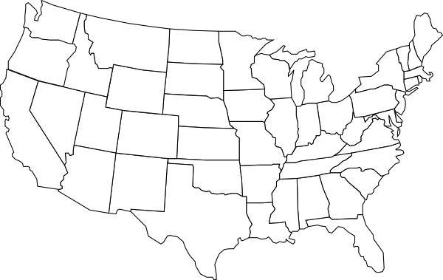



Amerikanska histori (1800 - 1900)
Vägen västerut (1783 -1853 )
1820-1914 30 miljoner invandrade till USA.
1846
1803
1760-1840 Industrial Revolution
1800-talet: ångbåten och järnvägen
1783
Under hela 1800-talet kom en stadig ström av människor från Europa över Atlanten
Järnmalmsfyndigheter, stora mängder kol och olja
1848
1776
USA importerade tekniken från Storbritannien.
bra åkerjord på prärierna och pappersmassa
1853
1815
1861 Sydstaternas arme attackerade Fort Sumter i delstaten South Carolina.
USA lånade kapital från Storbritannien.
1812
1819
1861 - 1865 Inbördeskriget
Utan tull i USA
1865 Efter fyra års inbördeskrig lyckades nordstaterna besegra sydstaterna år 1865
1865 Mordet på Lincoln
1870-1914 Industrial Revolution
Samuel Morse gjorde telegrafen användbar.
Alexander Graham Bell, som betraktas som telefonens uppfinnare
Thomas Edison sökte patent på 2 500 uppfinningar
1903 gjorde bröderna Wright den första flygningen med ett motordrivet flygplan.
Gevärstillverkaren Eli Whitney hade tagit det första steget mot massproduktion.
Bilen hade uppfunnits på 1880-talet av tyskarna Daimler och Benz.
1900-talet började Henry Ford tillverka T-Forden - en av alla tiders mest tillverkade bilmodeller.
Samma utveckling som inom bilindustrin ägde rum i industrier som bland annat tillverkade kylskåp, radioapparater, dammsugare och strykjärn.
I de stora områdena västerut var det brist på arbetskraft.
En annan motsättning gällde tullar.
Industri in norr
Standarden stiger - men inte för alla
Rå kapitalism och svaga fackföreningar
jordbruk i söder
Efter Inbördeskriget:
Inget slaveri - men heller ingen frihet
USA:s politiska makten växer: "Tala vänligt men bär med dig en rejäl knölpåk", sade Roosevelt.
Maktspråk i Centralamerika: amerikanska bolaget United Fruit, Panamakanalen

Slide 15
Teknik & industri & eknomik (1600 – 1900)
Steg II
Triangel handeln
Steg I
Industri in norr
vinst
Pris
Varor
Hög Pris
Skatt och tull
Inbördeskriget (1861-1865 )
jordbruk i söder
vinst
Industri
vinst
Låg Pris
Jordbruk
Rå Varor
Market
Geografi
Rå Varor
Steg III
låg Pris
Vägen västerut (1783 -1853 )
Koloni (1607-1783)
Steg I

Slide 16
Teknik & industri & eknomik (1600 – 1900)
Steg III
1800-talet: ångbåten och järnvägen
Arbetskraft
USA importerade tekniken från Storbritannien.
1820-1914 30 miljoner invandrade till USA.
transport
kapital
vinst
vinst
Teknik uppfinningar
USA lånade kapital från Storbritannien.
Utan tull i USA
Jordbruk
Industri
Pris
Varor
Varor
Market
Skatt och tull
Samuel Morse gjorde telegrafen användbar.
Alexander Graham Bell, som betraktas som telefonens uppfinnare
Thomas Edison sökte patent på 2 500 uppfinningar
1903 gjorde bröderna Wright den första flygningen med ett motordrivet flygplan.
Gevärstillverkaren Eli Whitney hade tagit det första steget mot massproduktion.
Bilen hade uppfunnits på 1880-talet av tyskarna Daimler och Benz.
1900-talet började Henry Ford tillverka T-Forden - en av alla tiders mest tillverkade bilmodeller.
Samma utveckling som inom bilindustrin ägde rum i industrier som bland annat tillverkade kylskåp, radioapparater, dammsugare och strykjärn.
Pris
Rå varor
Järnmalmsfyndigheter, stora mängder kol och olja
Skatt och tull
bra åkerjord på prärierna och pappersmassa

Slide 17
1607 den engelska kolonin Virginia
1620 Mayflower -> Massachusetts
1773 Dec Tepartyt i Boston
1775-1783 Amerikanska frihetskriget
1861/1865 Inbördeskriget
1787 författning
(1500-talet – 1900-talet)
handelsutveckling
1356 – 1862 hansan
hadelsvägarna över havet & koloni ekonomisk
Tax, culture and technology of Greece & Roman
1600-talet Heliocentrisk världsbild
1760-1840 Industrial Revolution
1492 Colombus (America)
1497 Vasco da Gama (India)
1870-1914 2nd Industrial Revolution
Upplysningen
1715-1789 Montesquieu, Rousseau, Voltaire
1400-1600 Renässansen
380 Edict of Thessalonica
Medeltiden
(500-talet – 1500-talet)
convert to Christianity
1618 - 1648 Trettioårskriget
1517 Martin Luther (Protestant)
1917 Ryska revolutionen
Empire (Rome)
Feodalism (Europe)
arbetarklassen
Republic (Rome)
1789-1799 Franska revolutionen
borgarklassen
-509
27
476
1400
1500
1600
1700
1800
1900

Slide 18






Sverige blir industriland
Ett lands industriella utveckling går i tre steg.
Först säljer man råvaror till utlandet.
Nästa steg är att förädla råvaror.
Det tredje steget är att sälja färdiga varor.
Det tredje steget är det mest lönsamma.
1850 började industrialiseringen i Sverige. Den startade vide sågverken i Norrland.
Papper och pappersmassa
Järnvägarna och Tåg
1850: 0
1860: 527 kilometer
1900: ut 10 000 kilometer
Järn och stål
1880 blev det möjligt att framställa stål av malm som innehåler mycket fosfor
Grängesberg i Dalarna och Gällivare och Kiruna i Lappland
STEG I
Människor vid maskinerna
Hård arbetsmiljö
Barnarbete
Fattigdom
Textilindustrin
Omkring 1870 började vi fä en svensk textilindustri. Man byggde spinnerier och väverier för bomull i Borås i Västergötland. I Göteborg blev Gamlestadens fabriker med spinmaskiner och vävstolar stadens största arbetsplats. Norrköping blev centrum för ylleindustrin.
Utvandringen till Amerika
1873 började Husqvarna tillverka svenska symaskiner.
STEG II
Sedan började svenska verkstäder tillverka färdiga varor och exportern dem till andra industriländer. Svenska industrier i Vöstereuropa och USA. En del svenska varor blev världsberömda, till exempel skiftnyckeln.
STEG III

Slide 19
Teknik & industri & eknomik (1850 – 1900)
Steg I
Steg II
Steg III
Sv importerade tekniken från Storbritannien.
transport
Teknik uppfinningar
vinst
vinst
kapital
vinst
Jordbruk
Jordbruk
Jordbruk
Industri
Varor
Varor
Varor
Market
Geografi
Rå varor
Rå varor
Rå varor

Slide 20

Teknik & industri
Steg I
Steg II
Steg III
Borgarklassen kräv mer politiska makt och social hierarki förändras
borgarklassen
vinst
vinst
arbetarklassen
Arbetare utan rättigheter
Fackföreningarna växer fram
transport
Jordbruk
Jordbruk
transport
Varor
Varor
Geografi
Geografi
Teknik uppfinningar
Rå varor
Rå varor
kapital
vinst
Jordbruk
Industri
Varor
Market
Ett lands industriella utveckling går i tre steg.
Steg I: Först säljer man råvaror till utlandet.
Steg II: Nästa steg är att förädla råvaror.
Steg III: Det tredje steget är att sälja färdiga varor.
Det tredje steget är det mest lönsamma.
Rå varor

